Slide 1
Архитектура улицы Льва Толстого. Главпочтамт.
МБОУ Лицей ФМИ № 40 при УлГУ.
Проект подготовили ученицы 5 класса «б»:
Лаптева Екатерина,
Абульханова Диана,
Зевахина Анастасия
Преподаватели:
Гуськова А.Г.
Тарасова Е.Г.
Ульяновск 2016г.

Slide 2
Цель:
Поиск местного своеобразия архитектуры улицы Льва Толстого г. Ульяновска в условиях культурной глобализации.

Slide 3
Задачи:
- Выявить характерные черты архитектуры начала хх века, которыми славится улица Л. Толстого.
- Познакомиться с работой архитектора А .Дмитриева «Мышь» - зданием Главпочтамта. Раскрыть художественную специфику и особенности выразительных средств архитектуры.
- Выявить компоненты, составляющих культурное содержание места, событийно-историческую оболочку улицы.
- Обосновать присутствие симметрии в архитектурных сооружениях ,как приём гармонизации восприятия зданий. Определить вид симметрии.
-Использовать метапредметный подход при синтезации знаний о родном крае через интеграцию и дополнение таких предметов, как история и геометрия.

Slide 4
Объект исследования :
Здание главпочтамта на улице Льва Толстого
Предмет исследования:
История и геометрия в архитектуре

Slide 5
Вступление.
К сожалению, есть предпосылки к тому, что в скором времени Ульяновск будет перестраиваться, поэтому мы решили рассказать о красоте, которая у нас еще осталась. Улицу Л.Толстого вроде как пока трогать не собираются, но начать мы решили именно с нее. Вот, например, здание Главпочтамта: в свое время этот проект обошел в конкурсе десяток других предложений, а назывался он «Мышь». Итак, предлагаем прогуляться по ул. Л.Толстого, бывшей Покровской , поднять взгляды от земли и обратить внимание на интересные детали этого здания.
Больше века назад торжественно распахнулись двери Симбирской губернской земской управы. Она располагалась в том самом здании, где сегодня трудятся работники почтовой связи.

Slide 6
История улицы Льва Толстого.

Slide 7
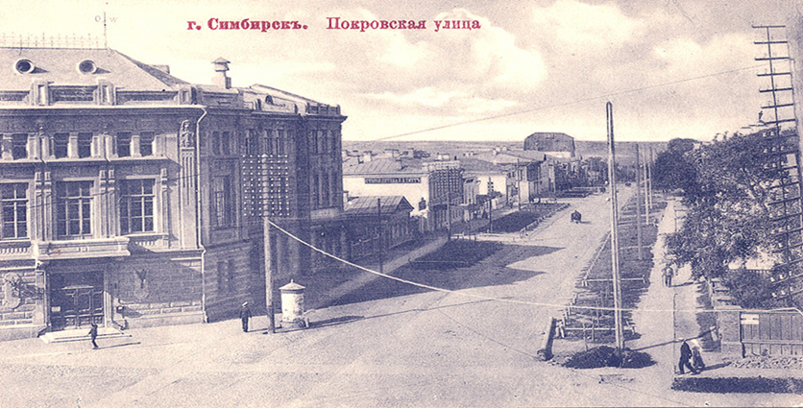
История улицы Льва Толстого.
В центральной части города Ульяновска есть красивая, тихая улочка со множеством старинных зданий. С 1918 года по настоящее время эта улица носит имя Льва Толстого, который бывал в нашем городе 1869 году. Изначально ее именовали Свияжской, с середины 19 века – Покровской, по названию Покровского монастыря.

Slide 8
Здесь видели волков - в одной из газет тех времён писали о том, что в два часа ночи были замечены два волка с добычей, которые шли по улице со стороны Свияги: они скрылись в одной из боковых улиц. На этой улице были построены первые городские небоскребы - в 1930-е годы они были построены для служащих Володарского завода. Между этими домами находится небольшой сквер, раньше здесь был фонтан. Существует легенда о том, что от этих домов ведут три подземных хода: напротив – к зданию, в котором сейчас располагается УлГУ, к угловому зданию (сейчас там Епархия), третий ход вел к Свияге.
Вообще же эти места считались нехорошими, симбиряне называли эту часть города «нехороший угол» и обходили его стороной. Начиналась улица от Соборной площади (площадь Ленина) и заканчивалась у реки Свияги. В этой части города жили мещане. Место у Свияги было нелюдимым. Там стирали, оттуда, кстати, и брали питьевую воду.

Slide 9
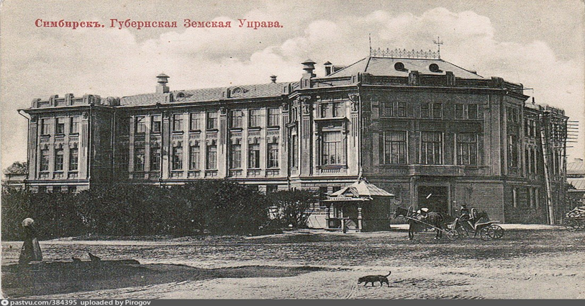
Сейчас улица Льва Толстого по праву считается одной из красивейших улиц центральной части города Ульяновска благодаря расположенным здесь тенистым паркам и скверам, многочисленным домам с многовековой историей. Первый дом, который нас встречает на улице Льва Толстого, – Главпочтамт. Ранее в этом здании располагалась Симбирская губернская земская управа.

Slide 10
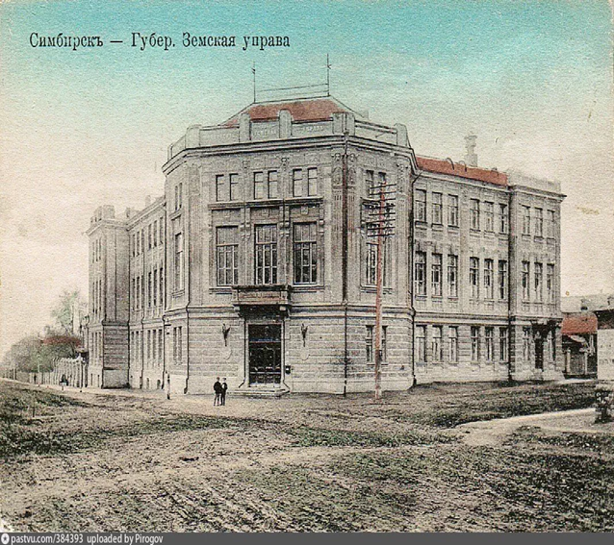
Губернская управа была построена по специально разработанному проекту, который проводило Петербургское общество архитекторов. Из одиннадцати представленных проектов, лучшим был признан один – под необычным девизом «Мышь». Автор проекта был 25-летний студент Высшего художественного училища Академии художеств Александр Дмитриев. Впоследствии Дмитриев стал одним из лучших мастеров архитектуры. Он стал автором таких сооружений как Нахимовское военно-морское училище, Корабельный мост через Мойку напротив Матисова острова, Дворец культуры металлургов в Донецке, проекты типовых зданий для районов многолетней мерзлоты и многих других.

Slide 11
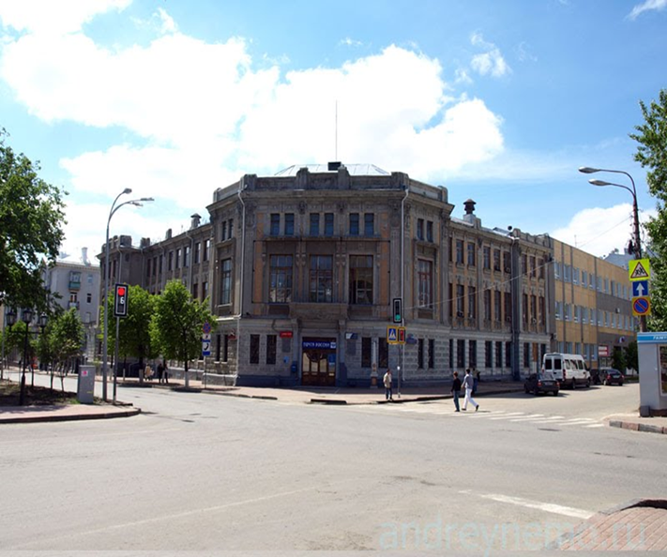
В далеком 1902 году строительством руководил талантливый симбирский архитектор В.Л. Ивановский. Он украсил здание декоративными деталями: масками львов и гербами города Симбирска, фигурами атлантов в вестибюле, которые символизируют силу, могущество и волю. Главный вход здания был украшен фонарными кронштейнами в форме лебедей. К концу 1904 года все строительные работы были завершены и 17 (4 по новому стилю) января 1905 года в новое здание вошли первые посетители.

Slide 12
История архитектурного здания главпочтамт.

Slide 13
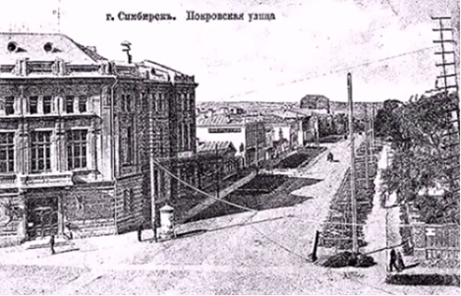
История Симбирской почтовой конторы.
После учреждения Симбирского наместничества в Симбирске открылась почтовая контора. По указу Екатерины II от 13 января 1782 года, были расписаны почтовые дороги и станции, установлена доставка эстафет и писем в соседние города и в столицу.
Слово «почта» первоначально обозначало станцию для обмена почтовых лошадей или курьеров. В официальных документах слово появилось в 60-е годы XVII века. Симбирская почтовая контора подчинялась Московскому почтамту. Всего в России сначала было два почтамта – Московский и Санкт-Петербургский. В апреле 1798 года было открыто прямое почтовое сообщение между Москвой и Симбирском.
27 января 1800 года в России было открыто еще 5 почтамтов. Симбирская почтовая контора стала подчиняться уже Тамбовскому почтамту. В Симбирске вначале было установлено 8 почтовых ящиков, из которых корреспонденция вынималась раз в сутки. Почтовые конторы Симбирска в начале XX века перестали справляться с большими объемами почтовой корреспонденции. В результате в марте 1909 года начальник Главного Управления Почт и Телеграфов предложил владельцам аптекарских магазинов проводить почтовые операции. В результате появилась так называемая «аптекарская почта». Первое здание почты располагалось на месте нынешнего здания драмтеатра.

Slide 14
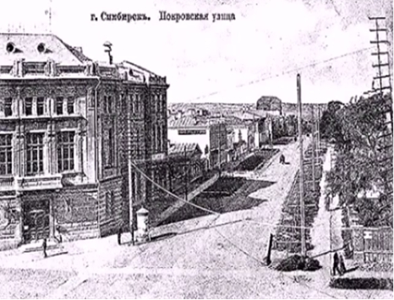
Для губернской почтовой конторы никогда не строилось специального помещения, контора размещалась в нанимаемых помещениях. В 1871 году на основании предписания почтового департамента предлагалось «установить в губернских и областных городах, где в том встречается надобность, городские почты, не увеличивая нынешний состав служащих».
На заседании Симбирской городской думы от 9 июля 1871 г. по этому вопросу было принято решение: «Дума находит, что г. Симбирск, занимая большое пространство, не может иметь особенной нужды в учреждении городской почты, тем более, что на окраинах города и в особенности под горою живут люди бедные, не ведущие никакой переписки; но что действительно до того, нужна ли эта почты или не нужна, может указать только опыт ». А поэтому вопросу Дума определила «Уведомить об этом г. управляющего почтовой частью Симбирской губернии и при этом объяснить, что по учреждению городской почты город не может принять на себя никаких издержек…».
Однако 28 декабря 1871 года газета «Симбирские губернские ведомости» поместила информацию о начале действия с 22 декабря 1871 года городской почты в г. Симбирске.

Slide 15
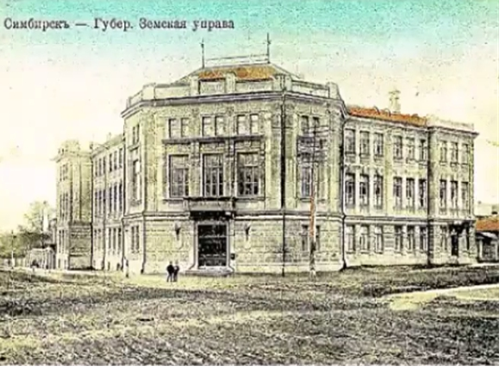
Губернская управа
В конце позапрошлого века встал вопрос о том, чтобы построить в Симбирске Губернскую Земскую управу.
Губернская управа была построена по специально разработанному проекту, который проводило Петербургское общество архитекторов. Из одиннадцати представленных проектов, лучшим был признан один – под необычным девизом «Мышь». Автор проекта был 25-летний студент Высшего художественного училища Академии художеств Александр Дмитриев. Впоследствии Дмитриев стал одним из лучших мастеров архитектуры. Он стал автором таких сооружений как Нахимовское военно-морское училище, Корабельный мост через Мойку напротив Матисова острова, Дворец культуры металлургов в Донецке, проекты типовых зданий для районов многолетней мерзлоты и многих других.

Slide 16
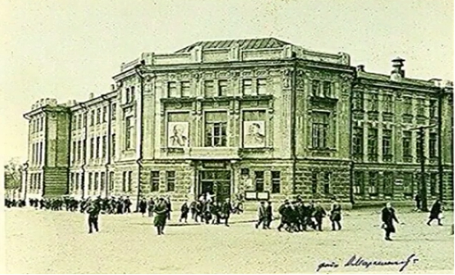
На первом этаже здания Губернской управы располагались дорожно-строительный отдел, сельскохозяйственный отдел, магазин, кустарная выставка, библиотека. На втором – приемная, дело -производительная, бухгалтерия, совещательная, столовая и касса. На третьем этаже был ветеринарный, страховой и операционный отделы, а также пенсионный фонд. Тут же находилась квартира смотрового.
После октября 1917 года земские учреждения закрылись. В здании размещались Симбирский пролетарский университет, отдела губисполкома, редакции газет «Пролетарский путь» и «Красная жатва».

Slide 17
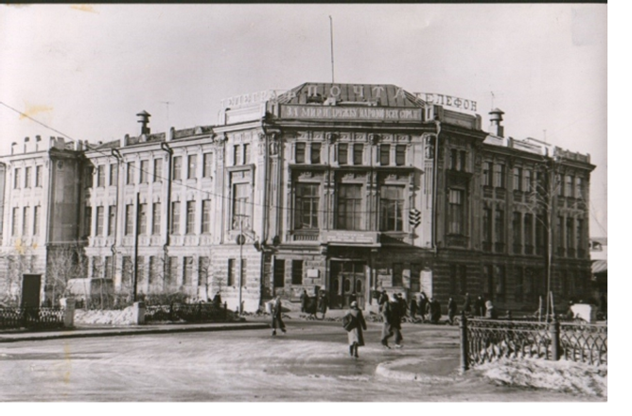
Далее в здании Губернской земской управы кроме её отделов (строительного, сельскохозяйственного, ветеринарного, …), зала собраний, находились библиотека, кустарная выставка, магазин. После революции здесь размещались пролетарский университет, редакции газет, госучреждения. Эти учреждения в 1930 году были отселены, начался ремонт и в марте 1931 года последние отделы переехали в новое помещение. В этом же году все службы почтово-телеграфной конторы (Управление связи) переехали в здание главпочтамта на ул.Л.Толстого- Гончарова, которое действует и в настоящее время.

Slide 18
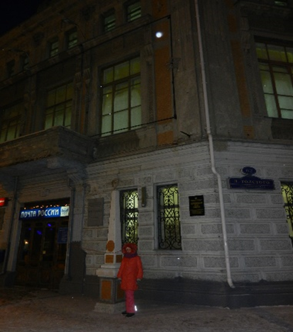
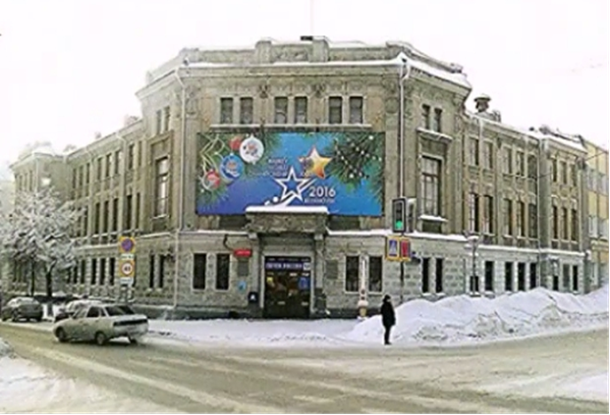
Сегодня здание главпочтамта занимает нулевое отделение почтовой связи и управление почтовой связи Ульяновской области – филиал ФГУП «Почта России». В состав УФПС Ульяновской области входят 12 почтамтов и автобаза. Сегодня на благо Почты России в Ульяновской области работает почти 4.000 человек!

Slide 19
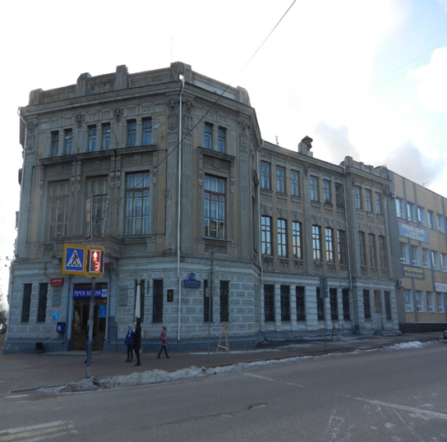
Остановимся подробнее на архитектуре здания. Прямо перед нами возвеличивается «Мышь».
Именно так назывался проект здания молодого гражданского инженера А.И. Дмитриева, разработанный для Симбирской губернской земской управы и победивший из 11 проектов, представленных на конкурс в Петербургское общество архитекторов в 1902 году. В то время Дмитриев бы студентом высшего художественного училища Академии художеств, а впоследствии участвовал в разработке проекта Дворца культуры имени Горького в тогда еще Ленинграде в 1927 году.

Slide 20
Этому проекту комиссия дала следующую оценку, помещенную на страницах журнала «Зодчий» в 1902 году: «Проект как по композиции, так и по художественной отделке значительно выше всех предыдущих. Фасад простой и характерный. Общее расположение плана хорошее». Трехэтажное угловое здание почтамта было построено в 1905 году. В этом здании размещались дорожно-строительный, санитарный, сельскохозяйственный отделы, кустарная выставка, библиотека и ряд других служб. Был здесь и просторный двухсветный зал для земских собраний с хорами, расположенными в примыкающих сверху к залу помещениях треть.

Slide 21
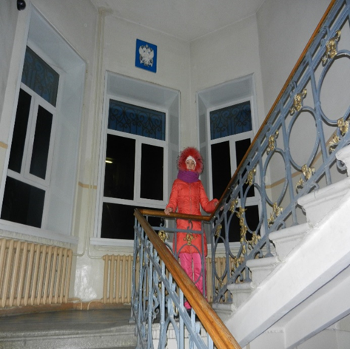
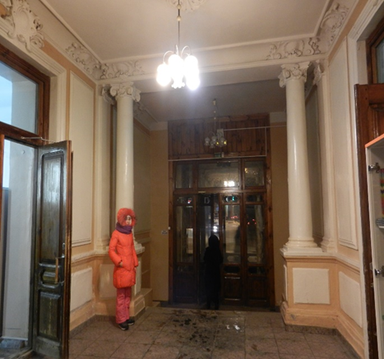
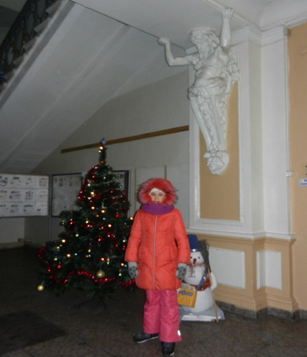
Наверняка, большинство из нас бывали внутри здания и помнят атлантов, фигуры которых украшают вестибюль и парадную лестницу здания. Их застывшие под тяжестью позы как бы символизируют значимость и масштабность деятельности учреждения его этажа.

Slide 22
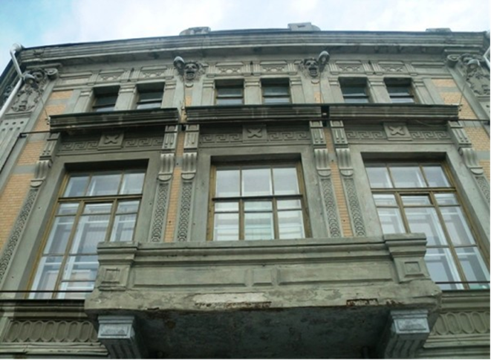
«Характерные для неоклассицизма массивные русты первого этажа и капители ионических пилястр дополняются негаснущей свежестью керамической плитки, которой облицованы стены верхних этажей», – описывают здание Борис Аржанцев и Марина Митропольская.

Slide 23
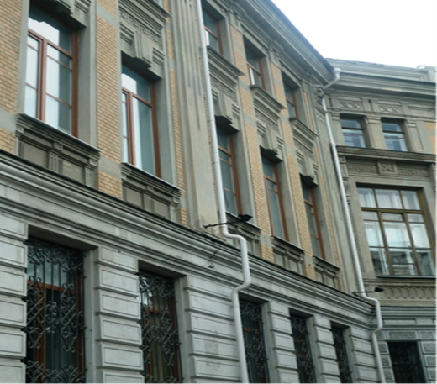
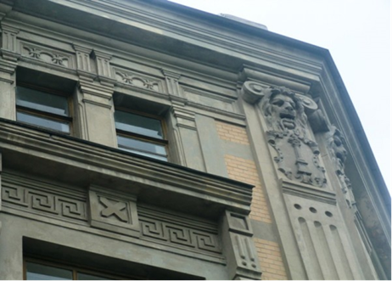
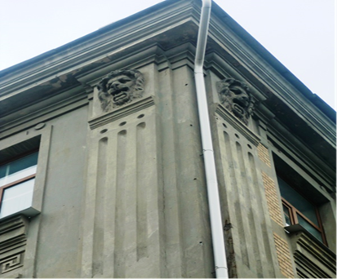
Представительность здания подчеркивают высокие окна второго этажа, обрамленные наличниками и высокими карнизами ,а также львиные маски и герб города Симбирска на щите, повторяющиеся в верхней части здания.

Slide 24
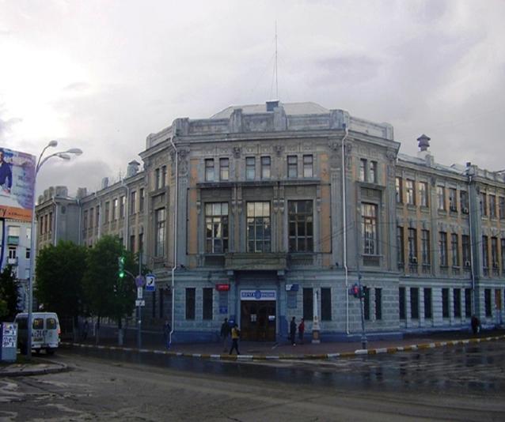
Особе внимание привлекает раскрытая с трех сторон угловая центральная часть здания с главным входом, выполненная в форме пятигранного выступа с целью максимального освещения зала с овальным сводом и небольшим балконом на втором этаже.
Это лишь начало большой прогулки по городу, продолжение следует…

Slide 25
Осевая симметрия в архитектурном здании главпчотамт.

Slide 26
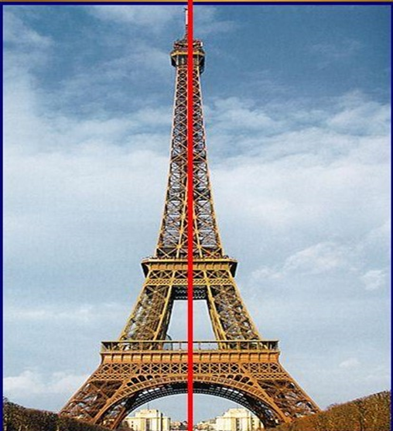
Что такое симметрия?
Термин «симметрия» - соразмерность, пропорциональность, одинаковость в расположении частей по отношению к плоскости или линии.

Slide 27
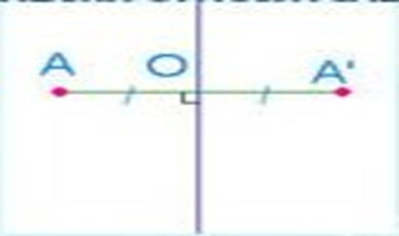
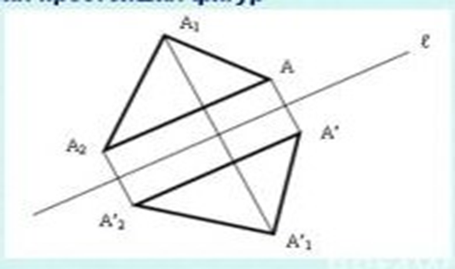
Что такое осевая симметрия?
Две точки, лежащие на одном перпендикуляре к данной прямой по разные стороны и на одинаковом расстоянии от неё, называются симметричными относительно данной прямой.
Прямая L – ось симметрии. AA1AA2 и A’ A’1A’2 называются симметричными.

Slide 28
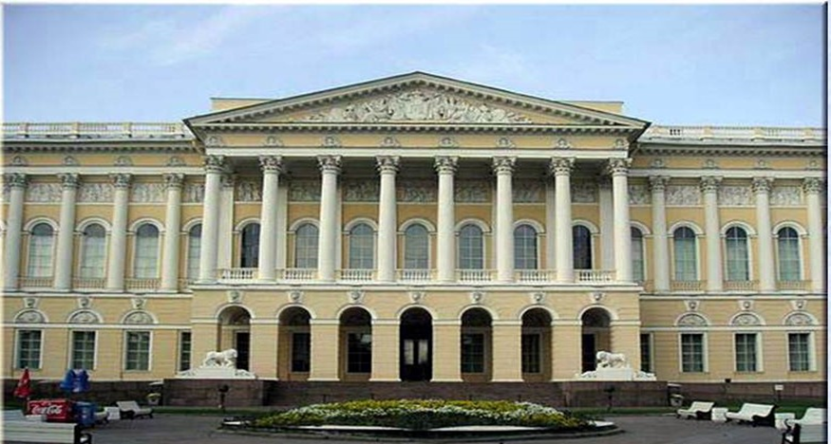
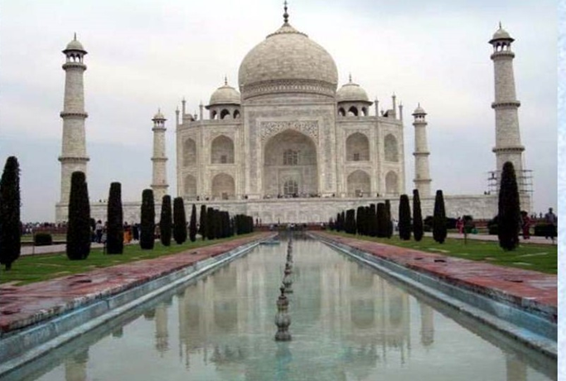
Где мы встречаемся с симметрией?
С симметрией мы часто встречаемся в искусстве, архитектуре, технике, быту. В большинстве случаев симметричны относительно оси или центра узоры на коврах, тканях. Симметричны многие детали механизмов.

Slide 29
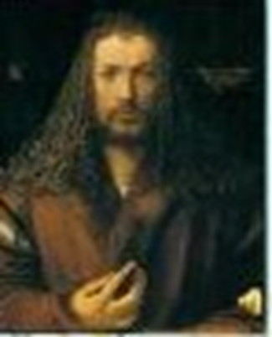
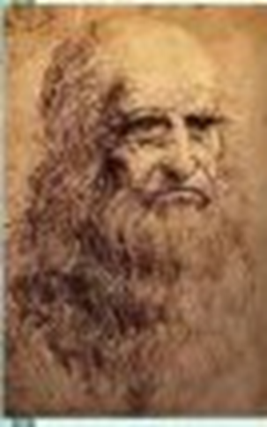
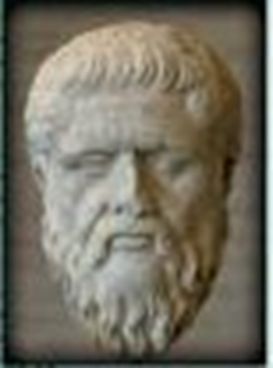
Мнения о симметрии.
Леонардо да Винчи считал, что главную роль в картине играют пропорциональность и гармония, которые тесно связанны с симметрией.
Альберхт Дюрер утверждал, что каждый художник должен способы построения правильных симметричных фигур.
«… быть прекрасным значит быть симметричным и соразмерным.» (Платон)

Slide 30
Симметрия в архитектуре
Архитектурные сооружения, созданные человеком, а большей своей части симметричны.
Они приятны для глаза, их люди считают красивыми. В архитектуре осевая симметрия используется как средство выражения архитектурного замысла.

Slide 31
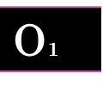

Slide 32
Как мы видим , здание главпочтамта построено с учетом центрально –осевой симметрии- это симметрия относительно вертикальной оси , линии пересечения двух и более вертикальных плоскостей симметрии. Симметричные объекты имеют высокую степень целесообразности, т.к. симметричные предметы обладают большей устойчивостью и равной функциональностью в разных направлениях, К тому же симметричность – признак красоты.

Slide 33
ВЫВОД:
Улица Льва Толстого в настоящее время демонстрирует то , что с одной стороны, наш город продолжает оставаться вместилищем интернационального стиля и глобальных мотивов , а с другой стороны - сохраняются и оберегаются уникальности национально - художественной культуры и местного колорита , воплощенные в архитектуре зданий улицы и городском дизайне .
Архитектура –удивительная область человеческой деятельности. В ней тесно переплетены и строго уравновешены техника, искусство, история и геометрия. Только соразмерное, гармоничное единство этих начал делает возводимое сооружение памятником архитектуры , неподвластным времени.

Slide 34
Список Интернет – ресурсов и литературы:
аржанцев Б.В. «Симбирский венок Пушкину и выдающиеся памятники истории и культуры города» гуп ипк ул.дом печати ,1997 Аржанцев б.в. «архитектурно-исторические образы симбирска» гуп ипк, 2004 http://uliyanovsk.bezformata.ru http://ulgrad.ru http://wikimapia.org http://dic.academic.ru http://www.ulyanovskcity.ru http://www.ul.aif.ru http://pandia.ru https://sites.google.com https://infourok.ru http://dok.opredelim.com

